Slide 1
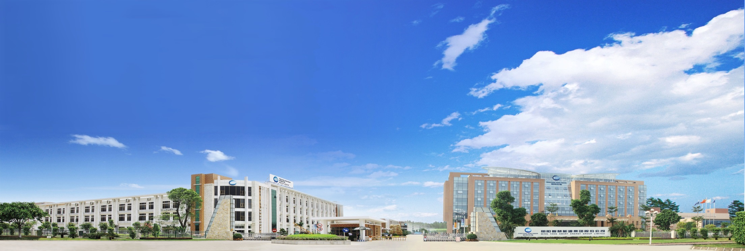
风能研究院2021年终工作汇报
明阳智慧能源集团股份公司
MINGYANG SMART ENERGY GROUP CO., Ltd.
汇报人：王毅龙
汇报时间：2021年7月1日

Slide 2
目录页
Contents Page
一、2021年上半年工作完成情况
二、存在的问题和不足
三、2021年下半年工作规划

Slide 3
一
2021年上半年工作完成情况

Slide 4
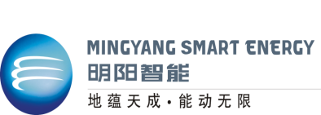
Part1
2021年上半年工作完成情况-研发项目完成情况
项目 | 具体工作内容
阿巴嘎旗智慧风场 | 1 首页：完成首页运行信息、风机列表信息、风机状态统计的后台功能开发，和前端完成数据数据联调，部分数据的渲染工作 2 集中监控模块：完成风场监控、风机监控、部件监控相关功能的后台接口功能开发，和前端陪着，完成部分数据的渲染； 3 辅助监控模块：完成辅助监控首页、在线振动监测系统、塔筒倾斜监测系统、基础非均匀沉降监测系统、风机桨叶监测系统、螺栓载荷在线监测系统、电缆测距相关后台功能接口的开发； 4 能量管理: 完成能量管理首页、控制管理、一次调频、报表统计、曲线分析五个模块的相关功能的后台接口开发和前端部分数据 的渲染； 5 风功率预测: 负责所有模块的后台功能开发，并将接口提供给前端调用，完成部分数据的渲染工作； 6 亚健康管理、健康度管理：负责两个模块的所有模块功能的后台功能开发，并和数据分析组进行沟通，确认相关的业务逻辑；经过分析组的测试后，对相应的功能进行优化，并对数据的准确性进行校验； 7 业务可视化：完成查询与分析模块、报表业务、数据管理模块相关功能的查询与导出后台功能开发；后期配合测试，完成部分功能的优化。 8 编写相关模块的后台接口文档； 9 根据测试提出的bug，优化相应模块中相关功能的后台接口。

Slide 5
Part1
2021年工作完成情况-研发项目完成情况
项目 | 具体工作内容
集控2.0演示系统 | 1、负责集控演示系统的查询与分析模块的开发
检修工作质量审查辅助系统 | 1 定检项目的导出工单功能优化，关联工单的数据查询性能优化，以及新增对图片状态的判断； 2 根据分析组反馈的问题，手动增量同步工单的数据，并新增对工单中图片格式为bmp类型的识别，以及对其他格式的过滤 3 工单查询界面，新增工单状态，风机类型新增双馈和半直驱两个查询条件；在使用过程中发现双馈和半直驱的机型定位不准确，通过优化sql对机器型号进行过滤，达到优化的目的 4 定检系统的后台维护工作，辅助数据分析组完成系统异常以及工单异常的排查

Slide 6
Part1
2021年工作完成情况-研发项目完成情况
项目 | 具体工作内容
集控2.0系统 | 1 集控2.0大数据平台调研，spark组件的学习，完成相关spark环境的搭建，并运行相关的wordcout案例，验证相关环境是否安装成功 2 在中山的五台服务器上搭建大数据环境：Hadoop+flume+zookeeper+kafka+hbase+hive+spark+mysql,并完成相关的程序的运行，验证环境是否安装成功； 3 大数据平台数据治理模块：hbase业务表的命名，数据的收集案例，按照给定的方案进行测试。
风机在线诊断预警云平台 | 1 风机在线诊断项目前期工作调研：包括存储、压缩算法、文件解析； 2 整个项目的后台项目搭建，springboot集成shiro、jwt完成权限模块的相关功能；设计相关的数据库，并整理相关的文档 3 入库程序开发，完成数据以csv格式解析入库，并将数据文件归档保存到指定的目录；提供给数据分析组相应的数据跑预警分析模型； 4 完成后台功能相关功能模块的开发，和前端进行接口联调，提供相应的接口供前端进行调用； 5 在申请的云服务器上搭建项目所需环境，搭建jenkins环境和项目的发布，实现项目的自动化部署，并整理相关的文档 6 配合测试完成相关功能的优化以及数据验证

Slide 7
二
存在的问题和不足

Slide 8
Part2
2021年上半年存在的问题和不足
存在的问题和不足
1 解决实际问题的能力有待加强，缺乏理论和实际相结合的经验和技巧。在以后的工作中多总结，做到理论与实际相结合，当问题出现时能及时解决。对于业务系统和专业技术相关知识的学习有不够深入，因此，在后面的工作中，自我学习能力有待提高。对于多个同时进行的项目，不能很好规划时间，效率比较低；
2 对整体的业务了解还有待深入，定位问题以及排查问题的能力还有待提升；
3 对于领导交办的任务，办事心切，处事不够干练，想问题不够全面，不够深刻，虽然能完成领导交代的任务，但是没有做到尽善尽美。在后面的工作中，多动脑，多一点创新性、开拓性的思维，同时提高沟通协作能力。

Slide 9
三
2021年下半年工作规划

Slide 10
Part3
2021年下半年工作规划
1 工作方面：
参与演示系统、音频在线诊断系统、热备系统的开发，认真高效的完成分配的开发任务，在工作中多积累经验，多沟通；并加强对业务相关知识的了解，同时提升自己的专业技术水平，不断储备专业知识。参与大数据平台的开发，完成分配的开发任务以及大数据平台相关内容的工作。结合具体的业务逻辑，了解业务系统数据清洗、数据治理的相关方案，以及数据库设计原则，为上层应用提供数据支持。
2 学习方面 ：加强自我学习的提高，深入了解业务逻辑，提高工作效率
3 创新性：加大自我创新力度，积极探索工作的新方法，新方式，为集团的发展添砖加瓦

Slide 11
Thank You

